Slide 1
희원 메뉴
결과판정-암검진 결과판정에서
암 종류별로 판정일자를 다르게 설정한 후 저장을 눌러도
왼쪽 하단의 판정확정을 누르면 판정확정 위 판정일자에 맞게
각 암별 판정일자가 다 바뀌어 버립니다.
예를들어, 2, 3, 4페이지에 보시는 것 처럼 통합화면에서
각각의 암검진 판정일자가 다를 경우 (자궁경부: 12/29, 유방: 12/27, 위: 12/26)
암검진 결과판정시에 통합화면에 보이는 날짜로 각각의 판정 일자를 저장하더라도
희원 화면 왼쪽 하단 판정일자(2018.1.8)에 맞추어 판정일자가 모두 수정되었습니다.
판정확정 위의 판정일자 기능은 어떤 기능인지요?
저희는 암검진 별로 판정일자가 모두 다르기 때문에 굳이 필요없는 기능인것 같습니다
확인 후 삭제 해주시거나,
저희가 지정한 날짜가 변동되지 않도록 수정부탁드립니다.
감사합니다.

Slide 2
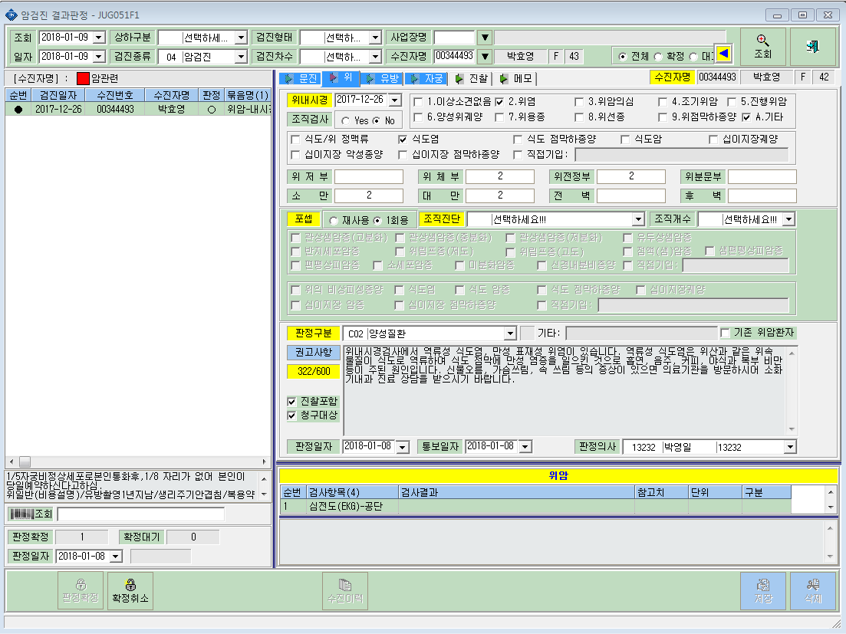
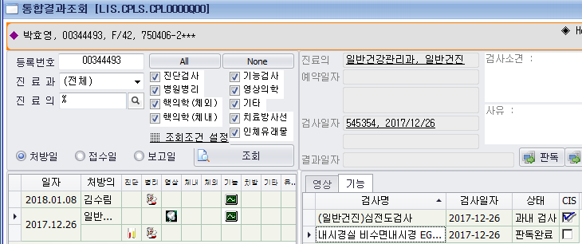
위
원래는 통합화면처럼 12월 26일로 판정일자(붉은상자)를 입력하고 저장했으나, 판정확정하면서 파란상자의 판정일자에 맞게, 위암검진 판정일자(붉은상자)가 바뀌었습니다.

Slide 3
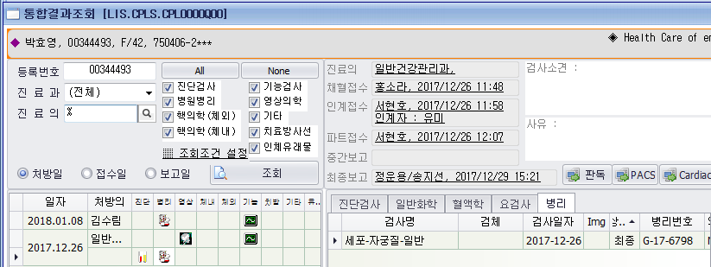
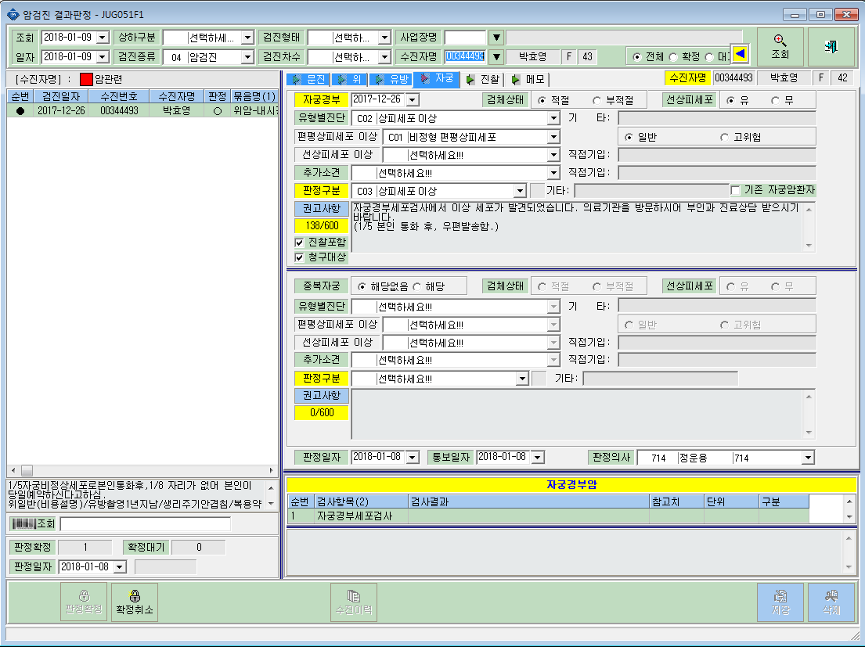

Slide 4
